Slide 1
ДОПУСТИМОСТЬ ДОКАЗАТЕЛЬСТВ
С.А.Пашин
Admissibility of Еvidence

Slide 2
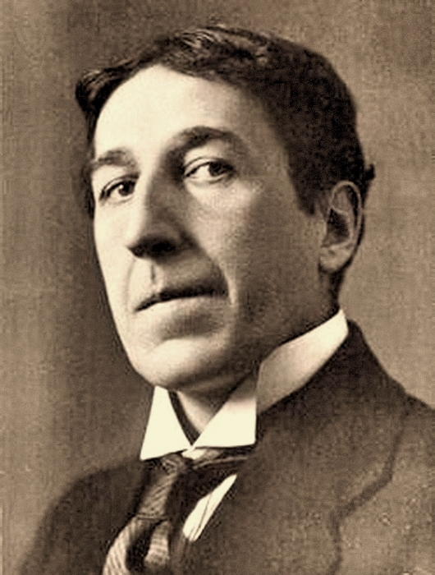
Благословенны будьте, травы
И воды в зелени оправ!
Виновных нет: все люди правы,
Но больше всех – простивший прав!
Игорь Северянин Лейт-мотивы

Slide 3
ДОПУСТИМОСТЬ ДОКАЗАТЕЛЬСТВ В США
Не должно нарушаться право народа относительно неприкосно­венности личности, бумаг и имущества при неосновательных обысках и арестах; приказы для обысков и арестов могут быть выдаваемы не иначе, как по основательным причинам, подкрепленным присягой или аффирмацией, с точным описа­нием места обыска и лиц, подлежащих аресту.
(IV поправка к Конституции США 1787 г.)
US v. Leon (1984) и Arizona v. Evans (1995) – добросовестность действий полиции на основании ордера, впоследствии признанного недействительным из-за опечатки

Slide 4
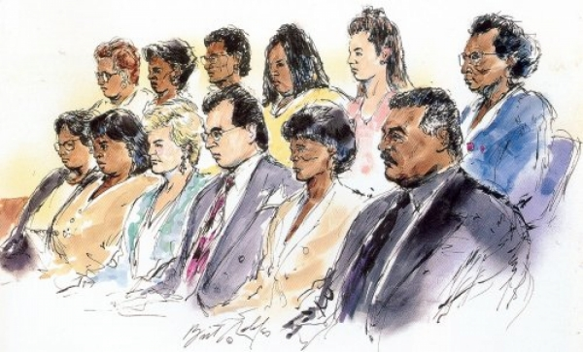
ПЕРВАЯ НОРМА О ДОПУСТИМОСТИ ДОКАЗАТЕЛЬСТВ В РОССИИ
Закон РФ от 16 июля 1993 г. № 5451-1
«О внесении изменений и дополнений в Закон РСФСР "О судоустройстве РСФСР", Уголовно-процессуальный кодекс РСФСР, Уголовный кодекс РСФСР и Кодекс РСФСР об административных правонарушениях»

Slide 5
ДОПУСТИМОСТЬ ДОКАЗАТЕЛЬСТВ: ЗАКОНЫ
Конституция Российской Федерации 1993 г., ч. 2 ст. 50
Уголовно-процессуальный кодекс Российской Федерации, ст. 75, 88

Slide 6
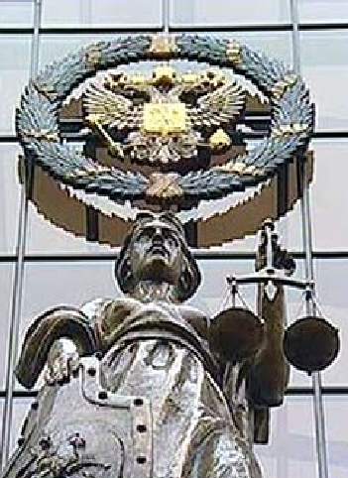
ДОПУСТИМОСТЬ ДОКАЗАТЕЛЬСТВ: ПЛЕНУМ ВС РФ
от 31 октября 1995 г. № 8 «О некоторых вопросах применения судами Конституции Российской Федерации при осуществлении правосудия»
от 21 декабря 2010 г. № 28 «О судебной экспертизе по уголовным делам»
от 30 июня 2015 г. № 29 «О практике применения судами законодательства, обеспечивающего право на защиту в уголовном судопроизводстве»
от 29 ноября 2016 г. № 55 «О судебном приговоре»
от 1 июня 2017 г. № 19 «О практике рассмотрения судами ходатайств о производстве следственных действий, связанных с ограничением конституционных прав граждан (статья 165 УПК РФ)»

Slide 7
ДОПУСТИМОСТЬ ДОКАЗАТЕЛЬСТВ: ИНСТРУКЦИИ
Инструкция о порядке представления результатов оперативно-розыскной деятельности органу дознания, следователю или в суд, утв. Приказом МВД России № 776, Минобороны России № 703, ФСБ России № 509, ФСО России № 507, ФТС России № 1820, СВР России № 42, ФСИН России № 535, ФСКН России № 398, СК России № 68 от 27 сентября 2013 г. (зарегистрировано в Минюсте РФ 5 декабря 2013 г. № 30544)
Инструкция о порядке проведения сотрудниками органов внутренних дел Российской Федерации гласного оперативно-розыскного мероприятия обследование помещений, зданий, сооружений, участков местности и транспортных средств, утв. Приказом МВД России от 1 апреля 2014 г. № 32369

Slide 8
ЧТО ВИДИМ ?

Slide 9
«СВОЙСТВА» ДОКАЗАТЕЛЬСТВ
Относимость
Допустимость
Достоверность
Сила
Достаточность (в совокупности)

Slide 10
СМЕШЕНИЕ «СВОЙСТВ» ДОКАЗАТЕЛЬСТВ
1. Отложение рассмотрения ходатайств о признании доказательств недопустимыми
2. Подмена допустимости достоверностью
Определение Верховного Суда РФ от 4 февраля 2004 года № 19-о04-6сп (Ставропольский край, Типикин)

Slide 11
КРИТЕРИИ ДОПУСТИМОСТИ ДОКАЗАТЕЛЬСТВА
Надлежащий субъект
Надлежащее следственное действие
Надлежащая процедура
Надлежащее оформление

Slide 12
РАЗМЫВАНИЕ ДОПУСТИМОСТИ ДОКАЗАТЕЛЬСТВ
Дознание в сокращенной форме (ст. 226.5 УПК РФ)
Видеозапись вместо допроса потерпевшего (2015 г.)
Материалы сторон
Часть 2.2. ст. 159 УПК РФ: Сторонам «не может быть отказано в приобщении к материалам уголовного дела доказательств, в том числе заключений специалистов, если обстоятельства, об установлении которых они ходатайствуют, имеют значение для данного уголовного дела и подтверждаются этими доказательствами».
(введена Федеральным законом от 17 апреля 2017 г. № 73-ФЗ)
Постановление Президиума ВС РФ от 20 января 2010 г. № 1ПК10
Защитник не вправе самостоятельно допрашивать лиц, признанных потерпевшими и свидетелями; их отказ от ранее данных показаний недопустим, поскольку новые показания «поступили в суд вне процедуры, предусмотренной… законом»

Slide 13
ПРЕДЕЛЫ «СВОЙСТВА» ДОПУСТИМОСТИ
«Состояние доказательств, признанных допустимыми в одном деле, должно оставаться исключительно относительным, а их эффект – строго ограниченным рамками именно этого дела»
(Постановление ЕСПЧ от 23 февраля 2016 г. по делу Навальный и Офицеров против РФ, пар. 105)
Дело А. и Б.

Slide 14
ДЕЙСТВИЕ ПРАВИЛ ДОПУСТИМОСТИ ВО ВРЕМЕНИ
Определение СКУД ВС РФ от 8 января 2004 г. № 4-о03-188сп
Показания подозреваемого Сосюрко, данные им без защитника в 2001 году, можно огласить в 2003 году в соответствии с «законом, который действовал на момент допроса Сосюрко в качестве подозреваемого»

Slide 15
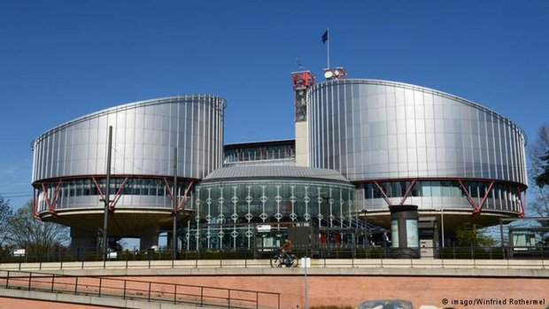
ПРАВОВАЯ ПОЗИЦИЯ ЕВРОПЕЙСКОГО СУДА
Оценка справедливости разбирательства в целом, «учитывая и способ получения доказательств»
(от 18 марта 1997 г. Ван Мехелен и др. против Нидерландов, пар. 50)
Аналогично:
от 10 марта 2009 г. Быков против РФ;
от 11 января 2007 г. Кузнецов и др. против РФ

Slide 16
ЕСПЧ О НЕДОПУСТИМОСТИ ДОКАЗАТЕЛЬСТВ
Классификация доказательств (по Т.В.Трубниковой):
абсолютно недопустимые (пытки)
создающие презумпцию несправедливости разбирательства (полученные под давлением или с нарушением права на защиту)
допустимые при отсутствии сомнений в достоверности (полученные с нарушением уважения к частной и семейной жизни – ст. 8 Конвенции)
условно допустимые (если заявитель имел возможность оспорить такие доказательства: допросить свидетелей обвинения, указать на провокацию)

Slide 17
ПОЗИЦИИ ЕСПЧ И РОССИЙСКИХ СУДОВ
Постановление ЕСПЧ от 30 июля 2009 г. по делу Гладышев против РФ, пар. 75:
«Особое внимание следует уделять при использовании в уголовном деле доказательств, полученных вследствие меры, признанной нарушающей статью 3 Конвенции, даже если принятие такого доказательства не имело решающего значения при вынесении обвинительного приговора. Использование доказательства, полученного в нарушение одного из ключевых прав, гарантированных Конвенцией, вызывает серьезные вопросы с точки зрения справедливости разбирательства».
(аналогично: от 17 октября 2006 г. по делу Гечмен против Турции (Gocmen v. Turkey), пар. 73)
Определение КС РФ от 14 января 2016 г. № 14-О по делу В.К.Андреевского:
«…Признание факта неудовлетворительных условий содержания под стражей само по себе не является обстоятельством, исключающим преступность и наказуемость деяния» (аналогично: определения от 24 марта 2015 г. № 620-О и от 29 сентября 2015 г. № 1953-О)

Slide 18
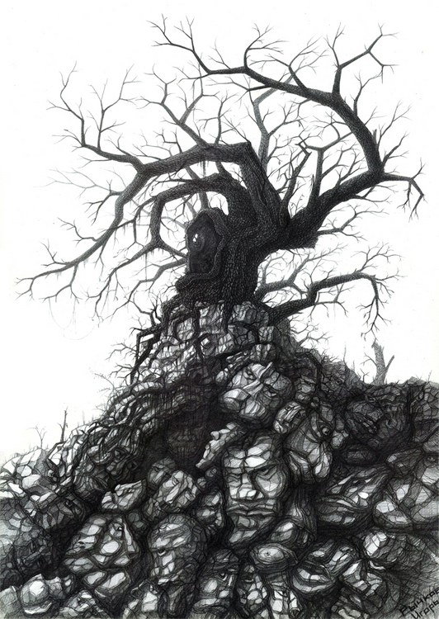
ПЛОДЫ ОТРАВЛЕННОГО ДЕРЕВА
Silverthorne Lumber Co v. United States (1920)
Nardone v. United States (1939)

Slide 19
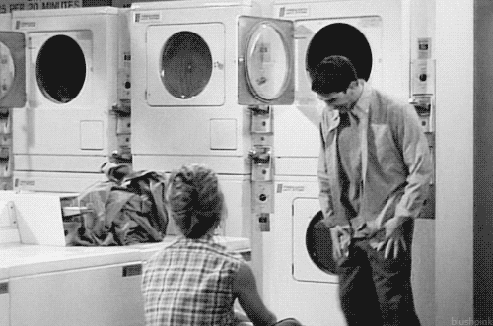
ПЛОДЫ ОТРАВЛЕННОГО ДЕРЕВА: США
Верховный суд США: Wong Sun v. United States (1963)
Исключения:
неизбежность получения сведений
отдаленность доказательств от «ядовитого» источника
добросовестность действий полиции («технические нарушения»)
безвредность доказательства

Slide 20
ПЛОДЫ ОТРАВЛЕННОГО ДЕРЕВА: ИСКЛЮЧЕНИЯ
Постановление ЕСПЧ от 1 июня 2010 г. по делу Gafgen v. Germany
Угроза пытки в полиции не сделала судебное разбирательство в целом несправедливым, так как приговор основывался на признаниях подсудимого перед судом и «множестве косвенных улик».
Постановление ЕСПЧ от 12 мая 2000 г. по делу Хан против Соединенного Королевства
Подслушивание с помощью скрытых устройств нарушает ст. 8 Конвенции ввиду отсутствия законного органа, уполномоченного санкционировать подслушивание. Однако запись может использоваться в суде, так как заявитель мог оспорить ее достоверность.

Slide 21
ТЕОРИЯ
«Серебряного блюда»
«На серебряном блюде гнилой плод исцеляется»

Slide 22
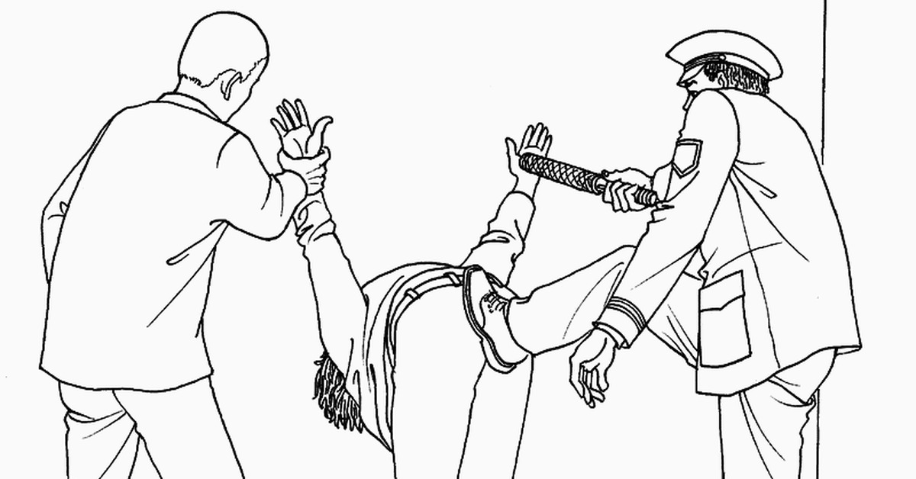
ПЫТКИ
16 мая 2004 года Комитет против пыток признал наличие в нашей стране «устойчивой системы безнаказанности пыток и иного жестокого обращения». Были отмечены факты «многочисленных и постоянных заявлений о распространении пыток, совершаемых сотрудниками правоохранительных органов»; «фактический отказ судей принимать во внимание представленные обвиняемым доказательства применения пыток и жестокого обращения, выливающийся в общую практику отсутствия расследования и преследования подобных случаев».

Slide 23
РАСПРОСТРАНЕННОСТЬ ПЫТОК
Подвергались пыткам и насилию (опросы Я.И.Гилинского):
более 21% жителей Санкт-Петербурга;
от 40% до 60% заключенных

Slide 24
СУДИМОСТЬ ЗА ПЫТКИ
Осуждено (лиц) по ст. УК РФ | 2017 | 2018 (январь - июнь)
ч. 2 ст. 117 | 501 | 289
ч. 3 ст. 286 | 840 | 389
ст. 302 | 0 | 0

Slide 25
ОПРАВДАНИЕ ПЫТОК
«Даже самая демократическая и наигуманнейшая власть немыслима без насилия… Государство – лицемерно. Оно знает, что вынуждены мы творить во имя правильно или ложно понятых державных интересов, но оно не хочет … нас останавливать, затыкая нашей жесткостью и жестокостью все прорехи в общественном устройстве… Если мы попадемся – та самая государственная машина, которой мы служим, безжалостно растопчет нас и за ненадобностью выбросит на помойку. Поэтому попадаться – не надо. Хитрозадые менты-начальнички, слепые в некоторых случаях прокуроры и лукавые судьи специально ловить нас не заинтересованы, разве что мы сами – наследим…»
(из интервью В.Куземко с работником уголовного розыска).

Slide 26
ПОНЯТИЕ ПЫТКИ
Конвенция против пыток и других жестоких, бесчеловечных или унижающих достоинство видов обращения и наказания 1984 г.
Примечание к ст. 117 УК РФ
«Причинение физических или нравственных страданий в целях понуждения к даче показаний или иным действиям, противоречащим воле человека, а также в целях наказания или в иных целях».
Постановление ЕСПЧ от 17 декабря 1996 г. по делу Сондерс против Соединенного королевства
Не исключаются из разбирательства данные, полученные принудительно, «которые существуют независимо от воли подозреваемого» (документы, образцы крови и ДНК)

Slide 27
ПРОВЕРКА ЗАЯВЛЕНИЙ О ПЫТКАХ
Методические рекомендации, утв. письмом заместителя ГП РФ М.В.Славгородским от 12 марта 1993 г. № 12/13- 93
Допрос следователей «не основан на законе и отрицательный их ответ на вопрос о том, допускали ли они незаконное давление на обвиняемого, не имеет доказательственного значения».
Определение КС РФ от 6 февраля 2004 г. № 44-О по делу В.Н.Демьяненко

Slide 28
АДМИНИСТРАТИВНОЕ ЗАДЕРЖАНИЕ
Постановление ЕСПЧ от 9 марта 2006 г. по делу Менешева против РФ
Недопустимость административного задержания в целях допроса по уголовному делу

Slide 29
РЕЗУЛЬТАТЫ ОРД
Определения КС РФ:
от 1 декабря 1999 г. № 211-О по делу К.О.Барковского;
от 24 ноября 2005 г. № 448-О по делу В.А.Каланчева
«Результаты ОРМ являются не доказательствами, а лишь сведениями об источниках тех фактов, которые… могут стать доказательствами только после закрепления их надлежащим процессуальным путем»
от 20 декабря 2005 г. № 473-О по делу А.Ю.Корчагина

Slide 30
ПРОВОКАЦИЯ
ФЗ от 12 августа 1995 г. № 144-ФЗ «Об оперативно-розыскной деятельности» (ч. 5 ст. 8)
Определение КС РФ от 26 января 2010 г. № 81-О-О по делу Д.В.Ракова (запрет «подстрекать, склонять, побуждать… к совершению противоправных действий»)
Постановления ЕСПЧ:
от 15 декабря 2005 г. по делу Ваньян против РФ
от 10 марта 2009 г. по делу Быков против РФ

Slide 31
ПРОВОКАЦИЯ: ПОЗИЦИЯ ВЕРХОВНОГО СУДА РФ
Определение Верховного Суда РФ от 7 декабря 2010 г. № 50-Д10-22
Необходимы для проверочной закупки:
сведения об умысле совершить противоправные действия;
лицо совершило подготовительные действия;
умысел должен сформироваться независимо от действий работников полиции, их агентов и доверенных лиц.
Не доказывают умысел:
убежденность работников полиции;
судимость подозреваемого;
утверждение третьего лица о возможности изобличить подозреваемого.
Недопустимо полиции обращаться к подозреваемому при отсутствии доказательств его умысла в расчете на совершение им преступления.

Slide 32
ПРОВОКАЦИЯ: ИСКЛЮЧЕНИЕ ИЗ ПРАВИЛА
Постановление ЕСПЧ по делу Shannon v. United Kingdom (2004 г.)
«Хотя созданная обстановка и выгоды, которые сулили обвиняемому, стимулировали его на совершение преступления, он добровольно и с готовностью поддался на искушение и предложил услуги по доставке наркотиков, следовательно, провокации не было».

Slide 33
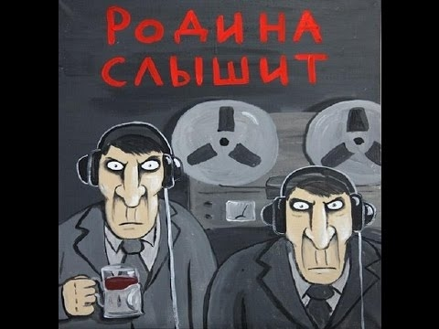
ПРОСЛУШИВАНИЕ ПЕРЕГОВОРОВ
Постановлении ЕСПЧ от 4 декабря 2015 года по делу Роман Захаров против Российской Федерации (Roman Zakharov v. Russia)

Slide 34
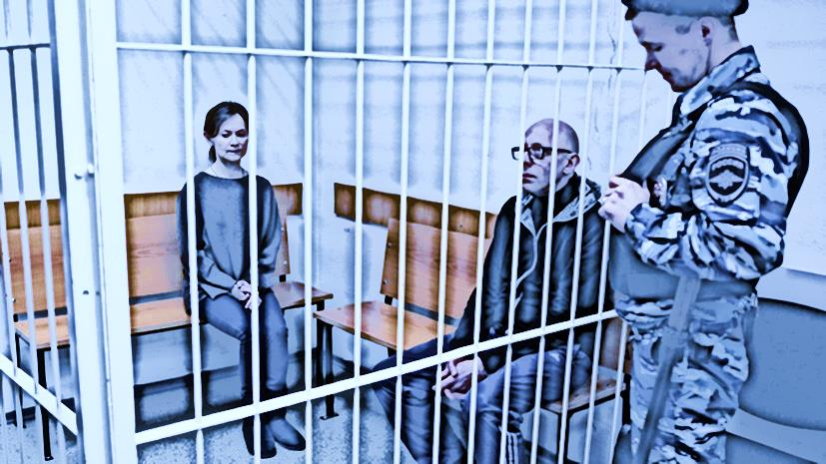
ПОКАЗАНИЯ ПОДСУДИМЫХ-СОУЧАСТНИКОВ
«…Признание может быть принято только при установлении факта совершения преступления признающим свою вину лицом, но не» другим подсудимым
постановления ЕСПЧ:
от 24 июля 2008 г. по делу Владимир Романов v. РФ;
от 4 декабря 2014 г. по делу Александр Валерьевич Казаков v. РФ

Slide 35
АНОНИМНЫЕ СВИДЕТЕЛИ
Определение КС РФ от 17 июня 2007 г. № 622-О-О - показания анонимных свидетелей допустимы
ЕСПЧ:
от 20 сентября 1993 г. (Санди v. Франция) – не должны быть единственными уликами;
от 18 марта 1997 г. (Ван Мехелен v. Нидерланды) – полицейские дают показания анонимно только в исключительных случаях и только в открытых судебных заседаниях

Slide 36
ПОКАЗАНИЯ АДВОКАТА-ЗАЩИТНИКА
Статья 56 УПК РФ
Определение КС РФ от 6 марта 2003 г. № 108-О по делу Г.В.Цицкишвили
Постановление КС РФ от 29 июня 2004 г. № 13-П по запросу группы депутатов
Постановление Президиума ВС РФ от 7 июня 2006 г. № 71-П06 (об ответственности адвоката за ложные показания о побоях)
Допустимы ли показания адвоката против доверителя?

Slide 37
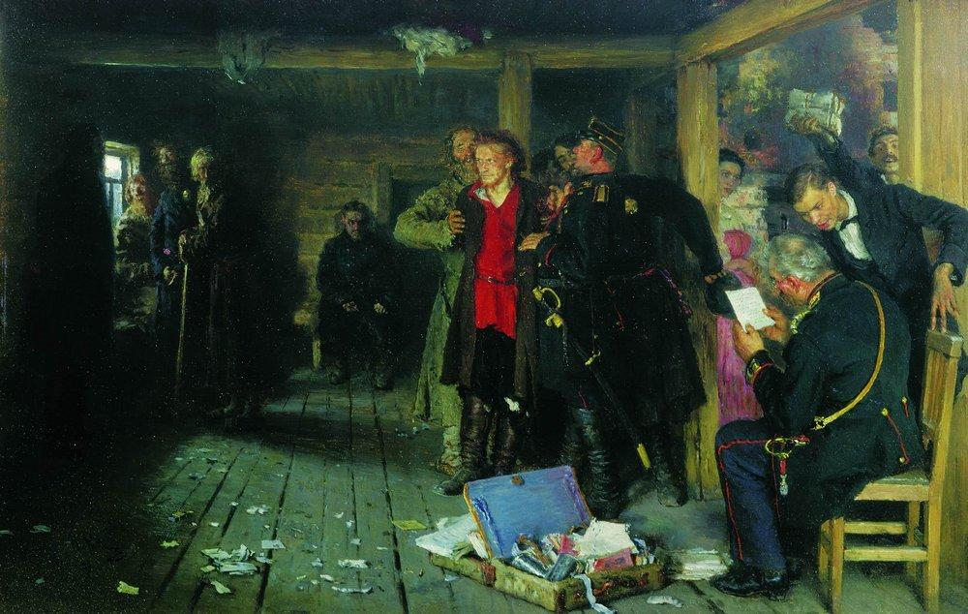
ОБЫСКИ АДВОКАТОВ ДРУГИХ ЮРИСТОВ
и
Постановление ЕСПЧ от 4 февраля 2020 г. по делу Круглов и другие против России (Kruglov and Others v. Russia)

Slide 38
ПСИХОФИЗИОЛОГИЧЕСКАЯ ЭКСПЕРТИЗА (ПОЛИГРАФ)
Кассационное определение СКУД ВС РФ от 4 октября 2012 г. № 34-О12-12
«…Такие заключения не соответствуют требованиям, предъявляемым уголовно-процессуальным законом к заключениям экспертов, а такого рода исследования, имеющие своей целью выработку и проверку следственных версий, не относятся к доказательствам…»
Работы проф. Е.Р.Россинской – о типичных ошибках

Slide 39
ЭКСПЕРТ И СУДЬЯ
«При назначении судебных экспертиз по делам о преступлениях экстремистской направленности не допускается постановка перед экспертом не входящих в его компетенцию правовых вопросов, связанных с оценкой деяния, разрешение которых относится к исключительной компетенции суда. В частности, перед экспертами не могут быть поставлены вопросы о том, содержатся ли в тексте призывы к экстремистской деятельности, направлены ли информационные материалы на возбуждение ненависти или вражды»
(п. 23 постановления Пленума ВС РФ от 2 июня 2011 г. № 11 (ред. от 20.09.2018) "О судебной практике по уголовным делам о преступлениях экстремистской направленности")

Slide 40
СУРРОГАТЫ НЕДОПУСТИМОСТИ
Запрет оглашения
Запрет исследования в присутствии присяжных
Шокирующие доказательства
Избыточные доказательства
(Определение КС РФ от 21 декабря 2004 г. № 447-О по делу П.А.Пятничука)
Квази-доказательства

Slide 41
ОТНОШЕНИЕ СУДЕЙ
Опрос судей судов Ханты-Мансийского автономного округа - Югры, Ямало-Ненецкого округа, Московской и Тюменской областей (А.В.Пиюк, 2012 г.)
100% респондентов – сталкивались с недопустимыми доказательствами;
93% - никогда не оправдывали подсудимых, в делах которых были недопустимые доказательства;
общественный резонанс дела и тяжесть преступления – «в разы снижают» внимание к недопустимости доказательств;
78% - составили мнение о деле уже после предварительного слушания (из них у 42% мнение о подсудимом и стороне защиты в целом ухудшилось)

Slide 42
ДОПУСТИМОСТЬ ДОКАЗАТЕЛЬСТВ: ПРАКТИКУМ

Slide 43
Казус 1
Защитник господина Г.И.Ломидзе, обвиняемого в изнасиловании малолетней, совершенном группой лиц, и умышленном убийстве, совершенном группой лиц, сопряженном с изнасилованием (п. «в» ч. 3 ст.131, п.п. «ж» и «к» ч. 2 ст.105 УК РСФСР) ходатайствовал о признании не имеющими юридической силы и исключении из разбирательства дела показаний его ранее осужденного к 15 годам лишения свободы соучастника Т.А.Керимова, допрошенного выехавшим в исправительную колонию следователем 5 апреля 2008 года в качестве свидетеля с предупреждением об уголовной ответственности за дачу ложных показаний, за отказ от дачи показаний, а также с разъяснением ему права не свидетельствовать против себя и своих близких родственников.

Slide 44
Казус 2
В судебном заседании суда присяжных подсудимый Н.О.Колосов заявил о своей непричастности к совершению убийства с особой жестокостью. На вопрос прокурора о том, всегда ли он давал такие показания, Н.О.Колосов ответил, что на первоначальных этапах расследования дела подвергался избиению сотрудниками милиции, которые заставили его оговорить себя. Председательствующий судья удалил присяжных заседателей и объявил, что вопрос о применении незаконных методов расследования является юридическим, а потому он исследует доказательства, подтверждающие и опровергающие версию подсудимого, без участия присяжных заседателей. Рассмотрев доводы сторон и выслушав показания следователя, изучив представленную адвокатом справку из травмпункта, допросив сокамерника подсудимого, видевшего на лице подсудимого ссадины и кровоподтеки, судья не нашел достаточных оснований для вывода о применении к Н.О.Колосову пыток.

Slide 45
Казус 3
Л.Д.Шмидт обвинялась в том, что выбросила из окна 17-го этажа своей квартиры свою дочь Анну Пасько, 7 лет. Очевидцем происшествия был 5-летний Максим Пасько, сын Л.Д.Шмидт, который в ходе предварительного следствия был допрошен с участием педагога и отца - и дал показания. Он сообщил, что «мама включила электродрель, заставила Аню подняться на окно и толкнула ее вниз. Когда я спросил, зачем она это сделала, мама сказала: «Так надо». Л.Д.Шмидт утверждала, что ее дочь, страдающая психическим расстройством, сама вышла на карниз и сорвалась.

Slide 46
Казус 4
Б.М.Хамроев был приговором судьи Бутырского районного суда гор. Москвы от 2 августа 2004 года признан виновным в совершении преступления, предусмотренного частью 1 статьи 228 Уголовного кодекса Российской Федерации, и осужден к наказанию в виде лишения свободы сроком на 1 год 6 месяцев с отбыванием наказания в колонии-поселении. Как сказано в приговоре, Б.М.Хамроев «в период до 10 часов 40 минут 20 июля 2003 г. у неустановленного следствием лица, в неустановленном месте, незаконно без цели сбыта приобрел наркотическое средство – героин, которое имел при себе до момента задержания и изъятия…». Виновность подсудимого была подтверждена, в частности, показаниями допрошенных в судебном заседании работников милиции, их рапортами, протоколами задержания и личного досмотра. Капитан милиции Д.В.Ваганов пишет в рапорте от 20 июля 2003 года: «В ходе проведения ОРМ по установлению лиц, причастных к теракту 5.07.03 на аэродроме «Тушино», по ул. Новгородская д. 10 был замечен гражданин мусульманской наружности, который вел себя неадекватно и тревожно озирался. Было принято решение задержать его и досмотреть». Лейтенант милиции Д.А.Свиридов письменно сообщает руководству: «…20.07.03 г. в ходе проведения оперативно-поисковых мероприятий… возле дома № 10 по ул. Новгородская, г. Москва был задержан гр. Хамроев Бахром Мардонович…, у которого в ходе личного досмотра было обнаружено и изъято: денежные средства в сумме тридцать четыре тысячи девятьсот двадцать рублей, сверток из полимерного материала белого цвета перевязанный черной ниткой, три свертка из полимерного материала синего цвета».

Slide 47
Казус 5
Председатель Совета директоров Красноярского алюминиевого завода Анатолий Быков обвинялся в том, что нанял некоего Василенко для убийства своего близкого помощника Павла Струганова по кличке Паша Цветомузыка. Его заказное убийство было инсценировано. По версии следствия, которую излагал Василенко, Быков звонил ему в Германию из Красноярска 10 августа 2000 года и потребовал убить Струганова. Следствие не отрицало, что в это время Быков был арестован и содержался в следственном изоляторе. Согласно распечаткам входящих звонков на телефоны Василенко, 10 августа 2000 года ему поступило из Красноярска несколько звонков. Было установлено, что они сделаны из телефонов-автоматов. Один из телефонов-автоматов находился на доме 102 по Проспекту Мира, два других – на железнодорожном вокзале Красноярска. Прокурор ходатайствует о признании данных сведений не имеющими юридической силы, поскольку судьей не было дано разрешение на установление номеров телефонов, с которых были сделаны входящие международные телефонные звонки.

Slide 48
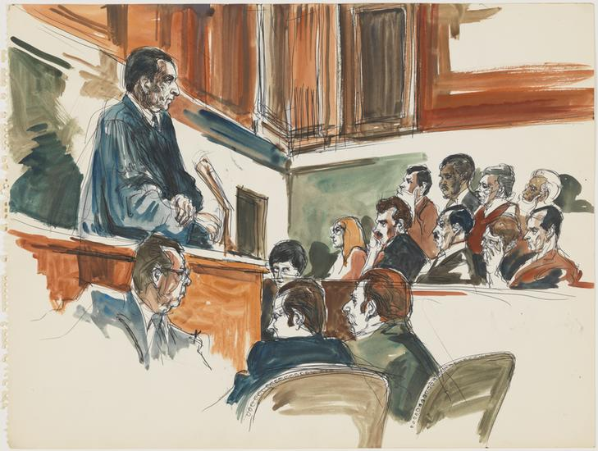
Спасибо за внимание !

